Slide 1
Základné ľudské práva a slobody

Slide 3
Čo sú ľudské práva?
Ľudská bytosť je veľmi zraniteľná a potrebuje ochranu pred zanedbávaním, násilím.
Ľudské práva sú spoločné všetkým ľudským bytostiam a sú postavené na zásade “všetci ľudia sú si rovní“.
Ľudské práva by sme mohli chápať aj ako základné pravidlá hry, ktoré musia rešpektovať vládnuci aj ovládaní.

Slide 4
Charakteristika ľudských práv ĽP sú:
Neodňateľné-nikto nám ich nemôže zobrať
Nescudziteľné- nemožno ich odovzdať inej osobe
Nepremlčateľné- nezaniknú po nejakom čase
Nezrušiteľné- nikým a ničím ( možno ich len zákonom obmedziť ak by bolo podozrenie, že by ovplyvňovali práva iných)

Slide 5
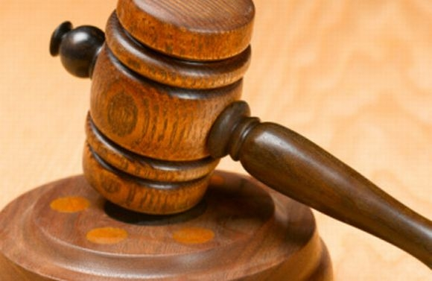
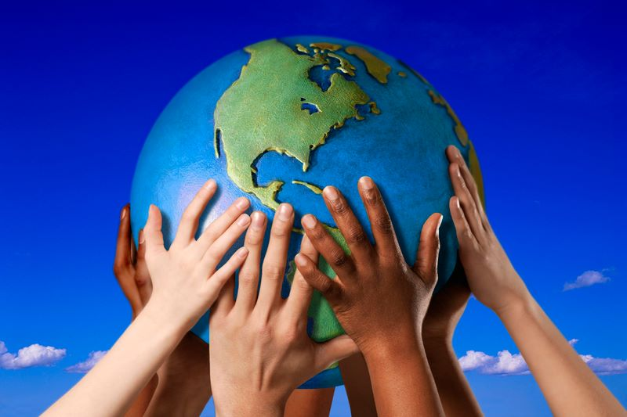
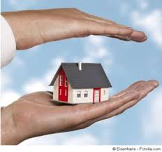
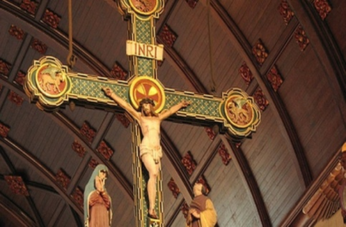
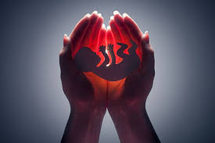
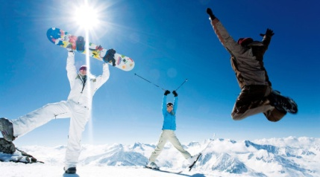
Medzi základné ľudské práva patrí:
Právo na osobnú
slobodu
Právo zachovanie ľudskej
dôstojnosti, osobnej cti
Právo na vzdelanie
Slobodu pobytu
a pohybu
Právo na súkromný
majetok
Sloboda myslenia, sloboda
náboženského
vyznania ,názoru,..
Právo na život

Slide 6
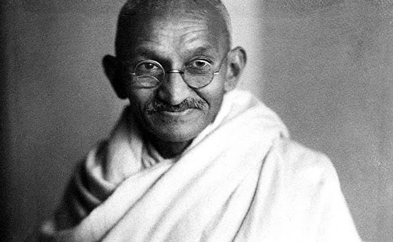
Mahátmá Gándhí - indický politik, bojovník za ľudské práva

Slide 7
Občianske práva a politické práva
Jednotlivé štáty zakotvujú tieto práva vo svojich ústavách. Preto ich voláme občianske práva.
Súčasťou občianskych práv sú aj politické práva. Formovali sa v 18. a 19. storočí. Neobmedzené vlády panovníkov dávali práva iba niektorých skupinám ľudí.

Slide 8
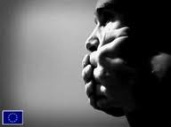
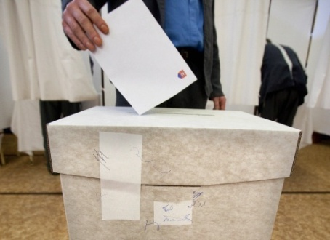
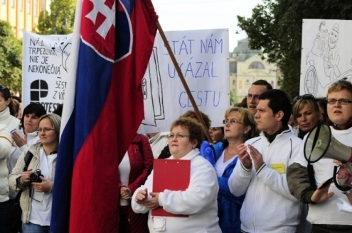
Medzi politické práva patrí:
Sloboda prejavu
Zákaz cenzúry
Právo na informácie
Právo na
zhromažďovanie
Volebné právo
Petičné právo
Právo slobodne sa
združovať

Slide 9
Poznámky: Ľudské práva a slobody
Ľudské práva by sme mohli chápať aj ako základné pravidlá hry, ktoré musia rešpektovať vládnuci aj ovládaní.
Bez povinností nie sú práva.
Ľudské práva sú:
1.Neodňateľné-nikto nám ich nemôže zobrať
2.Nescudziteľné- nemožno ich odovzdať inej osobe
3.Nepremlčateľné- nezaniknú po nejakom čase
4.Nezrušiteľné- nikým a ničím ( možno ich len zákonom obmedziť ak by bolo podozrenie, že by ovplyvňovali práva iných)
Medzi základné ľudské práva patrí :vypíš z 5. strany-5 práv
Ľudské práva sú zakotvené aj v ústave=občianske práva-ich súčasťou sú aj politicjé práva-vypíš si 5 politických práv.
Prepísať a dolpniť poznámky+ vypracovať úlohu do zošita. Odfotiť a poslať na svobodova.ivana@gmail.com

Slide 10
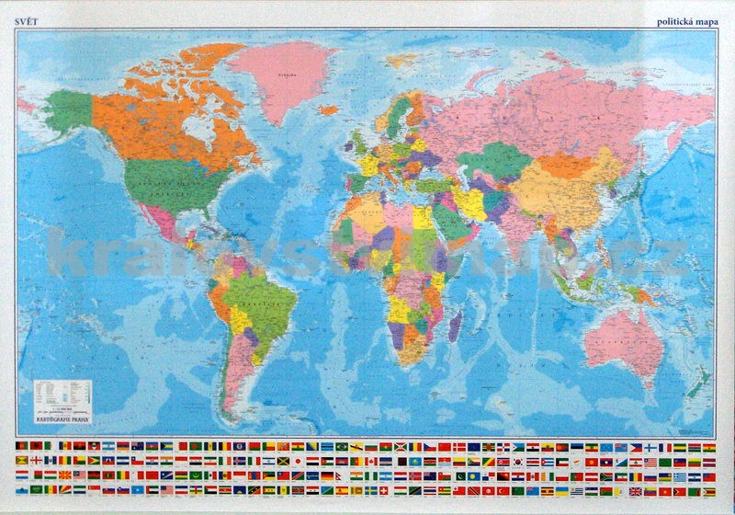
Úloha
1.Zisti ,ktoré práva človeka boli porušované v minulosti?
2.Sú porušované práva ľudí aj v tejto dobe v nejakej krajine?
Svoje zistenia zapíš do zošita

Slide 11
Ďakujem za pozornosť

